Slide 1


2019
Urban Rail Operation
地铁列车车载高速断路器国产化的思考与实践
深圳地铁 傅思良

Slide 2
C
ONTENTS
1
前言-发展的机遇与挑战并存
2
列车车载高速断路器国产化之路
3
深入开展关键核心设备国产化

Slide 3
前言
01
Operation

Slide 4

1
前言
1.1 机遇
当前，城市轨道交通行业处于黄金发展期，产业链日臻成熟。
①政策导向支持
②城镇化持续
1999年国办20号文
《关于城市轨道交通设备国产化实施意见》
2006年国发8号文
《关于加快振兴装备制造业的若干意见》
2015年国发28号文
《中国制造2025》
我国城镇化率不到60%，仍有15%-20%的空间，城镇化进展加快，轨道交通需求旺盛
③装备产业基础
机遇
④市场体量巨大
我国开通地铁总里程超过5000公里，总量世界第一
上海、北京占据全球城市前2名，我国将在数年内占据世界前10
到2021年，全国城轨车辆将超过46000辆，维保市场超过70亿
具备城轨交通产业全链条的设计、研发、生产能力
具备较强的资源整合能力和话语权

Slide 5

1
前言
1.2 挑战
02 科技地铁升级转型
01 良性可持续发展
01
新技术的应用融合，产业互联网推动行业创新；
数字化转型，信息化加速、工业化融合；
装备技术保安全。
全寿命周期运营投入是建设的3-4倍；
开源和节流要有新思路和新举措。
02
挑战
03 中国制造2025
世界政治、经济形势不稳定、不确定因素
部分核心关键部件、技术、元器件被垄断，容易受制于人。
产学研用，本土民族品牌发展。
03

Slide 6
1
前言
1.3 轨道交通国产化情况
（1）轨道交通行业国产化现状：政策+需求驱动国产化，成效显著。
成效显著：
我国城市轨道交通建设造价大幅下降
每公里地铁成本节省约 2 亿元
每公里车辆成本节省约 0.12 亿元
发展历程：
1999-2000年
2002-2006年
2009年至今
提高国内车辆与机电装备生产技术水平
技术转让、消化吸收、自主创新，初步形成了比较完备的轨道交通设备制造体系
带动相关产业经济发展
国务院提出要确保城市轨道交通车辆和机电设备平均国产化率不低于70％，其工作重点是车辆和信号系统
国家鼓励自主创新、集成创新和引进技术消化吸收再创新，提升我国城市轨道交通国产装备技术水平，打破外国的技术垄断和控制
2009年至今，达到了设备国产化预期目标，每条线路机电设备平均国产化率达70%，至今已逐步提升达90%左右
促进了国内民族工业的发展，扩大了国内需求
车辆及机电设备部件国产化的市场竞争
培养和造就了技术人才

Slide 7

1
前言
1.3 轨道交通国产化情况
（2）局部核心领域问题亟待解决，主要有以下5个方面：
① 部分系统设备国产化率未达到预期
② 关键技术尚未完全国产化
③ 部分系统研发应用进度缓慢
④ 市场准入制度待完善健全
⑤ 产品技术标准制修订工作滞后

Slide 8
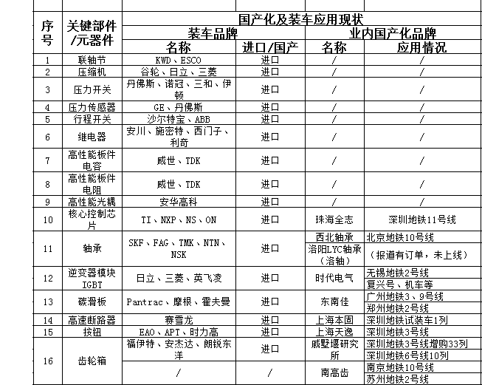
1
前言
1.3 轨道交通国产化情况
（3）深圳地铁车辆国产化现状：整体国产化率92%左右，但部分关键部件与核心元器件仍受国外垄断。
地铁车辆
既有368列车，新购145列
2006年12月A型国产车率先应用推广；
整车国产化率达92%。
22列进口，其余491列国产，国产占比95%
车辆系统
逐步引进、吸收转化、自主；
13个子系统均已实现国产化；
牵引及控制系统仅81%。
关键部件与核心元器件
10项进口垄断关键部件与核心元器件。其余6项已有国产化自主品牌

Slide 9
02
列车车载高速断路器国产化之路
Operation

Slide 10
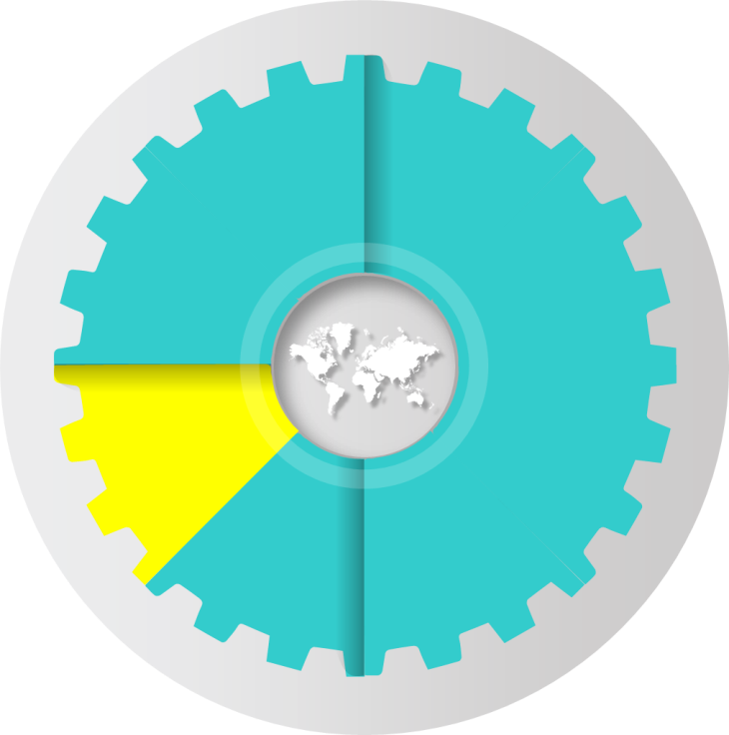

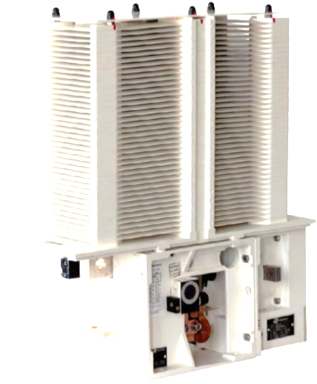
2
列车车载高速断路器国产化之路
2.1 高断被国外唯一品牌所垄断
已投入运营513列共2044台车载高速断路器均为瑞士赛雪龙品牌；城轨行业直流高速断路器超过90%的数量为赛雪龙品牌，处于绝对垄断地位，维护成本高企。
由垄断带来的问题
>90%
瑞士赛雪龙
a. 采购价格高：6.83万/台
东洋、ABB、
阿尔斯通等品牌
<10%
b. 采购周期长：进口件12个月
c. 服务响应较慢
城轨行业高速断路器市场占有率
d. 产品升级慢：15年未迭代更新

Slide 11
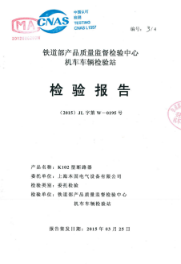
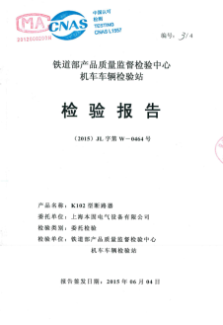
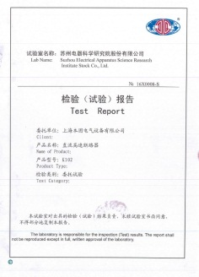
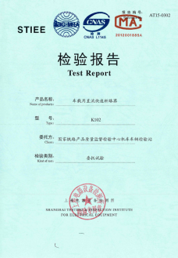
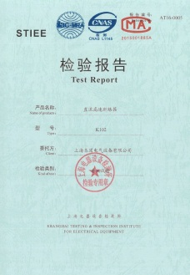
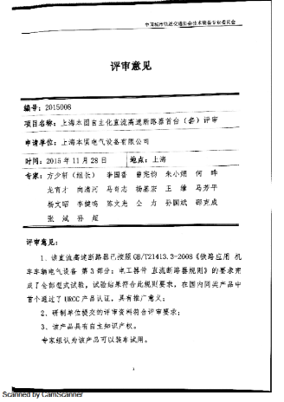
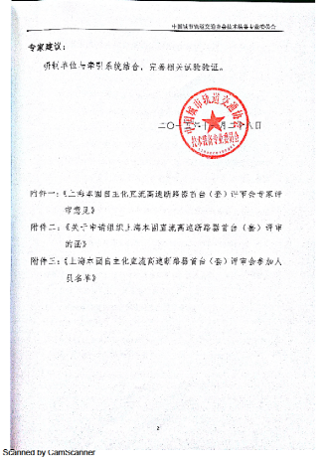
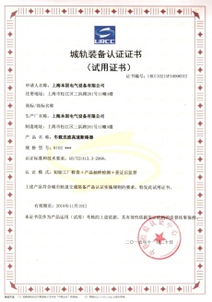
2
列车车载高速断路器国产化之路
2.2 国产高速断路器成本低、性能优越
深圳地铁站在行业发展的高度，大胆创新，引入低成本、高可靠性、性能更优的国产高速断路器。
项目 | 高速断路器主要技术参数 |  | 对比 结果
 | 国产K10-2型 | 进口UR6-32型
额定工作电压 | 1800 V | 1800 V | 一致
额定工作电流 | 1000 A | 1000 A | 一致
约定发热电流 | 1000 A | 1000 A | 一致
额度短路接通、分断容量 | 30 kA | 30 kA | 一致
临界电流 | ≤8A | ≤25A | 更优
标称操作电压 | 110 Vdc | 110 Vdc | 一致
合闸保持功率 | 2.5 W | 2.5 W | 一致
分闸功率 | 0 W | 0 W | 一致
合闸时间 | 40 ~ 100 ms | 40 ~ 100 ms | 一致
分闸时间 | 5 ~ 10 ms | 5 ~ 10 ms | 一致
合闸线圈绝缘等级 | 220 | 155 | 更优
辅助开关型号 | 德国萨尔特堡S826 | 德国萨尔特堡S826 | 一致
防水电缆接头 | PG11、PG13.5、PG16防水电缆接头 | PG11防水电缆接头 | 更优
二次控制电缆出线方式 | 2x7芯、2x10芯电连接器 | 无此选项 | 更优
型式
试验
报告
38项技术参数中，K10型有6项更优，32项一致
行业专家评审报告
URCC证书
国产K10-2型高断通过了型式试验和专家评审，取得URCC认证

Slide 12
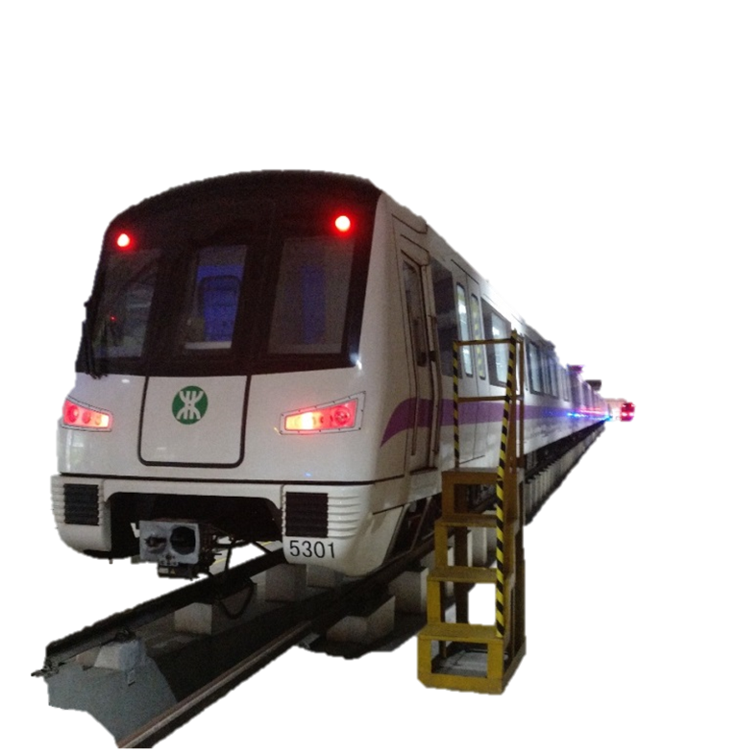
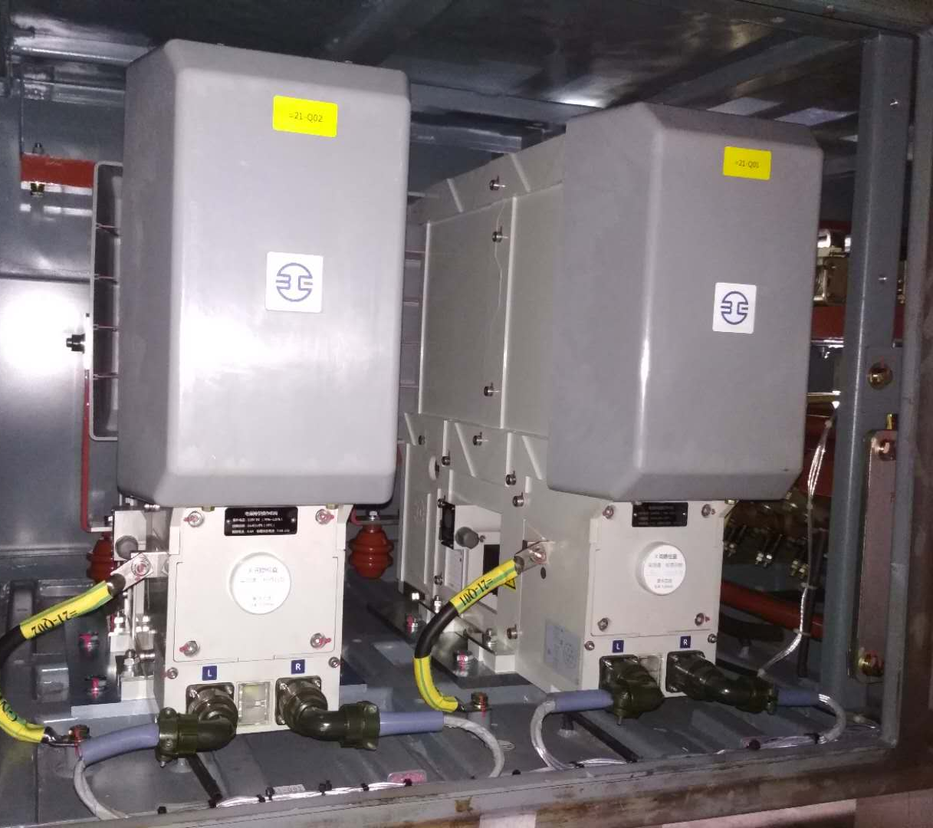
2
列车车载高速断路器国产化之路
2.3 国产高速断路器运行良好
国产高速断路器已经在百万级客流线路（深圳5号线）成功装车1列（2台），目前已稳定运行13个月共11.78万公里，期间零故障，设备状态良好。
√
可行性论证
签订装车协议
装车静态和动态测试
首列车运行考核
扩大化装车（8台）
√
√
√
√
国产高速断路器在深圳5号线列车装车现场实物图

Slide 13
2
列车车载高速断路器国产化之路
2.4 国产化创造共赢局面
国产高速断路器成功装车，将解决困扰业主因垄断所带来的问题，创造了业主、科研者、制造商和轨道交通行业等方面共赢局面。
制造商：
产品得到
推广和应用
项目 | 国产K10-2型 | 进口UR6-32型
采购成本 | 3.8万/台 | 6.83万/台
供货周期 | 3个月 | 12个月
服务响应 | 6小时 | 1 周
车载高断产品升级 | 已具备功能更丰富的产品 | 无
进口商：
倒逼产品
迭代更新
业主：
进口件维护问题得以解决
城轨行业：
关键设备
国产化率
进一步提升
关键设备维护问题

Slide 14
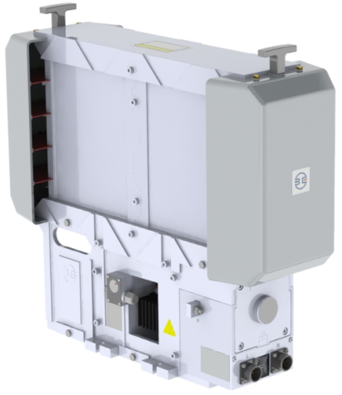
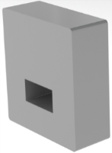
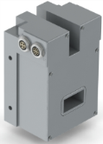
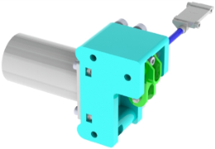

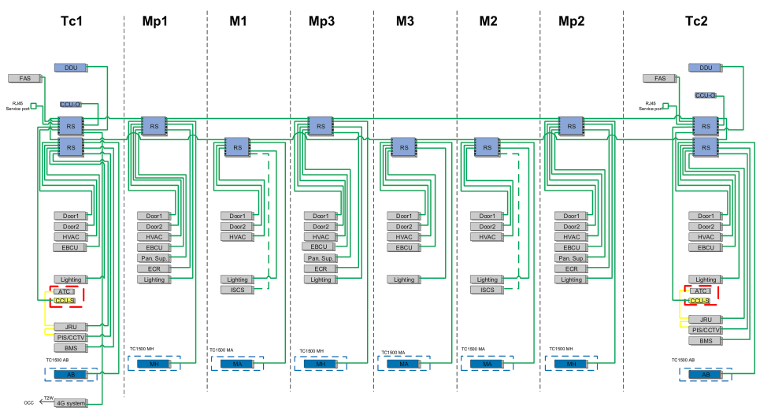
2
列车车载高速断路器国产化之路
2.5 持续推动高断走向智能化
丰富高速断路器功能：
√ 增加di/dt功能：及时隔离本地故障点，保护高断下游负载
√ 增加录波功能：集成了电流监测录波装置
√ 连接列车网络：融入TCMS网络实现智能健康诊断
间接脱扣装置
高速断路器状态融入列车TCMS网络
录波装置
列车TCMS网络

Slide 15
2
列车车载高速断路器国产化之路
2.6 车辆di/dt保护与变电保护匹配
车载高速断路器的di/dt功能保护，将与变电地面断路器保护共同匹配，形成两级供电保护机制，更好地保护下游负载，将故障影响减至最小
项目 | 车载高断 （赛雪龙UR6） | 车载高断 （本固K10） | 深圳1号线变电专业 地面断路器
大电流保护功能 | √ | √ | √
大电流保护值 | 1800A | 1500A | 8000A
间接脱扣时间 | 4ms | 4ms | 4ms
di/dt保护功能 | × | √ | √
di/dt_ins | / | 30A/ms | 250A/ms
△I_ins | / | 1000A | 3000A
di/dt_del | / | 15A/ms | 25A/ms
t_del | / | 15ms | 60ms
车载高断与地面断路器di/dt功能对比：
①两者间接脱扣时间一致
②车载高断di/dt动作阈值更灵敏
①
车载高断优先于地面断路器动作
②

Slide 16
03
深入开展关键核心设备国产化
Operation

Slide 17

3
深入开展关键核心设备国产化
国产化“三步走”
STEP1： 深入开展车辆核心设备国产化
国产化
整车-系统-部件-元器件
核心技术的突破，从模仿到超越
STEP2：化解国外品牌来源单一风险
国家地区多元化
品牌多元化
STEP3：互通互用、良性竞争
避免带来新的垄断，形成“争蛋糕”局面
存量市场，抓牛鼻子、抓关键、抓主要，引入竞争因素。
增量市场：从源头控制，形成多元化装车局面，为后续维保提供有利条件，构建车辆设备全寿命周期管控体系。

Slide 18
3
深入开展关键核心设备国产化
用户主导、培育市场、创造平台、良性竞争、共建生态，促进行业装备提升和可持续发展
01
OPTION
02
OPTION
从被动接受到主动积极寻求改变，让市场在资源配置中发挥决定性作用。
从特殊对待到包容理解、呵护扶植，搭建平等和良性竞争的平台。
从一个点、一个环节到整个产业参与者们形成合力，打造共赢的生态链条。
03
OPTION
04
OPTION
05
OPTION

Slide 19
Urban Rail Operation
感谢聆听！
——地铁列车车载高速断路器国产化的思考与实践
深圳地铁 傅思良

